Slide 1
Транспортный уровень
TCP/UDP

Slide 2
Модель OSI и стек TCP/IP
Модель OSI | Протоколы | Стек протоколов TCP/IP
Уровень приложений | HTTP, DNS, DHCP,FTP | Уровень приложений
Уровень представления
Сеансовый уровень
Транспортный уровень | TCP, UDP | Транспортный уровень
Сетевой уровень | IPv4, IPv6, ICMPv4, ICMPv6 | Межсетевой уровень
Канальный уровень | PPP, Frame Relay, Ethernet | Уровень сетевого доступа
Физический уровень

Slide 3
Транспортный уровень
Стек протоколов TCP/IP
Уровень приложений
Транспортный уровень
Межсетевой уровень
Уровень сетевого доступа
Стек протоколов TCP/IP
Уровень приложений
Транспортный уровень
Межсетевой уровень
Уровень сетевого доступа
транспортный уровень отвечает за транспортировку данных между приложениями устройства-получателя и
устройства-отправителя.

Slide 4
Функции транспортного уровня
сегментация данных приложений верхних уровней;
управление сквозным взаимодействием;
передача сегментов от одного конечного узла другому;
управление потоком посредством изменения размера окна;
обеспечение надежности путем назначения номеров и использования подтверждений.

Slide 5
Сегментация

Slide 6
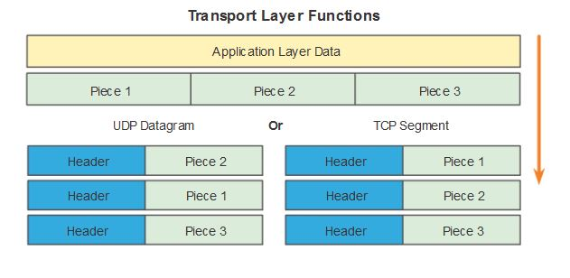
Сегментация

Slide 7
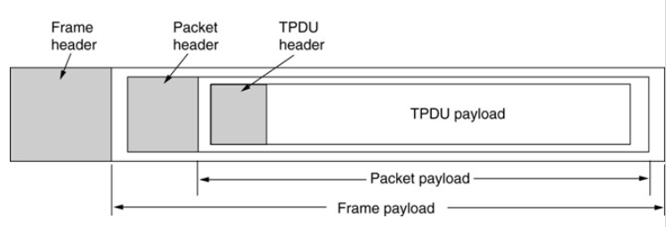
Transport Protocol Data Unit
TDPU (Transport Protocol Data Unit) – модуль данных транспортного уровня

Slide 8
Протоколы транспортного уровня
Быстрота
Низкая нагрузка
Отсутствие подтверждений
Отсутствие повторной передачи
Доставка данных сразу после их поступления
Надежность
Подтверждение данных
Повторная отправка утраченных данных
Доставка данных в порядке их отправки

Slide 9

TCP UDP

Slide 10
UDP - User Datagram Protocol, протокол передачи дейтаграмм пользователя
Ненадежная доставка
Без контроля потока
Без установления соединения
Без восстановления порядка данных

Slide 11
UDP - User Datagram Protocol, протокол передачи дейтаграмм пользователя
Протокол UDP используют такие службы и протоколы верхнего уровня:
  TFTP (Trivial File Transfer Protocol - простейший протокол передачи файлов);
  SNMP (Simple Network Management Protocol - простой протокол управления сетью);
  DHCP (Dynamic Host Configuration Protocol - протокол динамической конфигурации узла);
  DNS (Domain Name System - служба доменных имен).

Slide 12
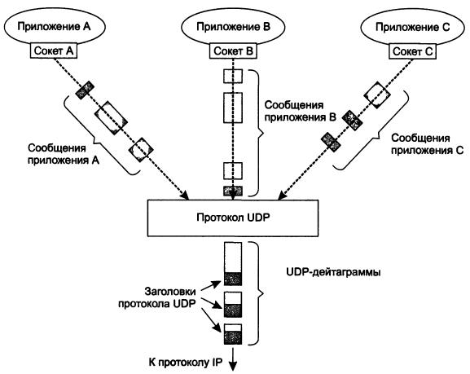
UDP - User Datagram Protocol

Slide 13
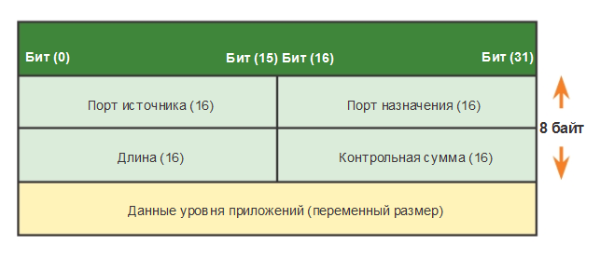
UDP сегмент
Порт отправителя
Порт получателя
Длина - количество байтов, включая заголовок и данные.
Контрольная сумма - расчетная контрольная сумма заголовка и полей данных.
Данные- данные протокола более высокого уровня.

Slide 14
TCP - Transmission Control Protocol, протокол управления передачей
Установление сеанса
Надежная доставка
Упорядоченная доставка сегментов
Управление потоком

Slide 15
TCP - Transmission Control Protocol, протокол управления передачей
Службы и протоколы верхнего уровня, которые используют механизмы TCP:
  FTP (File Transfer Protocol - протокол передачи файлов);
  HTTP (Hypertext Transfer Protocol - протокол передачи гипертекста);
  SMTP (Simple Mail Transfer Protocol - простой протокол электронной почты);
  DNS (Domain Name System - служба доменных имен).

Slide 16
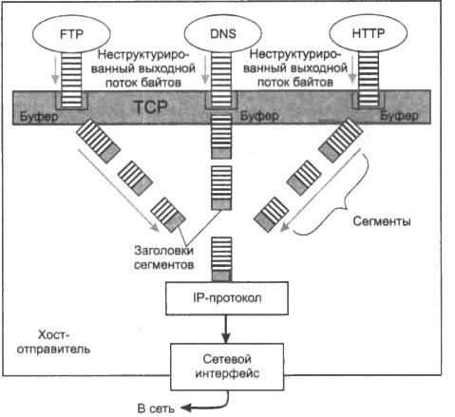
TCP - Transmission Control Protocol

Slide 17
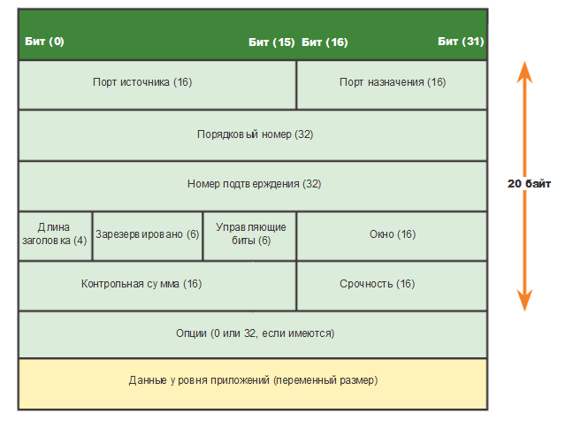
TCP сегмент
Порт отправителя
Порт получателя
Порядковый номер номер, используемый для расположения поступающих данных в правильной последовательности.
Номер подтверждения номер следующего ожидаемого ТСР сегмента.
Управляющие биты - служебные функции (например, установка и завершение сеанса).
Окно - количество октетов, с которым отправитель готов согласиться.
Контрольная сумма - расчетная контрольная сумма заголовка и полей данных.
Данные - данные протокола более высокого уровня.

Slide 18
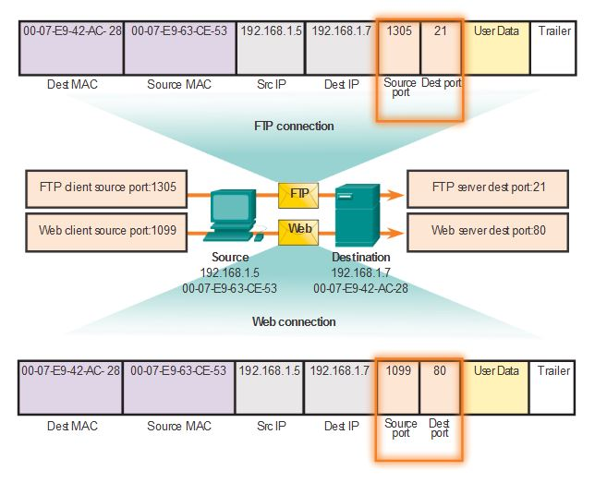
Адресация портов

Slide 19
Адресация портов
Диапазон номеров портов | Группа портов
От 0 до 1023 | Общеизвестные порты
1024-49151 | Зарегистрированные порты
49152-65535 | Частные и/или динамические порты

Slide 20
Адресация портов
Номер порта | Протокол
21 | FTP/TCP
23 | Telnet/TCP
25 | SMTP/TCP
80 | HTTP/TCP
53 | DNS/TCP,UDP
161 | SNMP/TCP,UDP

Slide 21
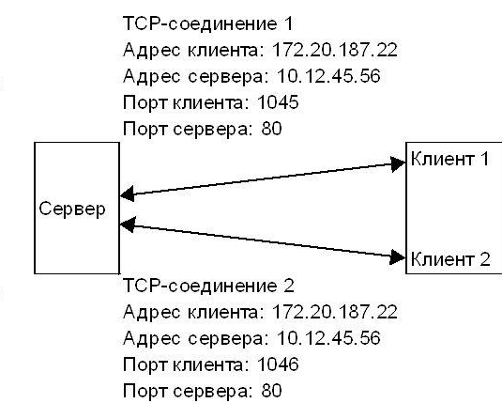
Сокет
Сокет – совокупность IP-адресов и портов клиента и сервера, идентифицирующая TCP – соединение

Slide 22
Проверка портов
Команда NETSTAT предназначена для получения сведений о состоянии сетевых соединений и слушаемых на данном компьютере портах TCP и UDP, а также, для отображения статистических данных по сетевым интерфейсам и протоколам.
Проверить доступность порта – Telnet (адрес) (порт)

Slide 23
Установление соединения

Slide 24
Установка соединения TCP
Заголовок сегмента TCP содержит шесть 1-битных полей с контрольной информацией, которая используется для управления процессами TCP:
  URG — поле «Указатель важности»
  ACK — поле «Номер подтверждения»
  PSH — протолкнуть данные
  RST — оборвать соединение
  SYN — синхронизировать порядковые номера
  FIN — больше нет данных от отправителя

Slide 25
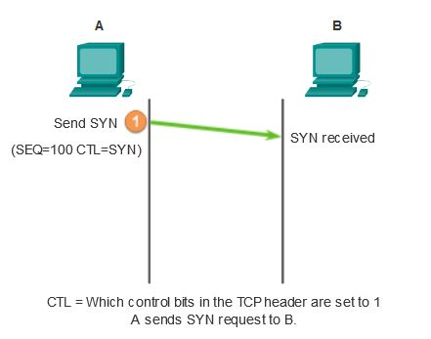
TCP 3-way handshake – Step 1

Slide 26
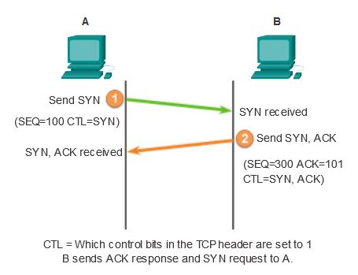
TCP 3-way handshake – Step 2

Slide 27
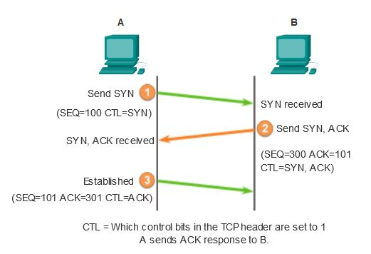
TCP 3-way handshake – Step 3

Slide 28
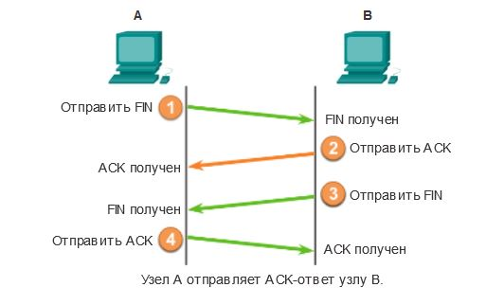
Завершение соединения

Slide 29
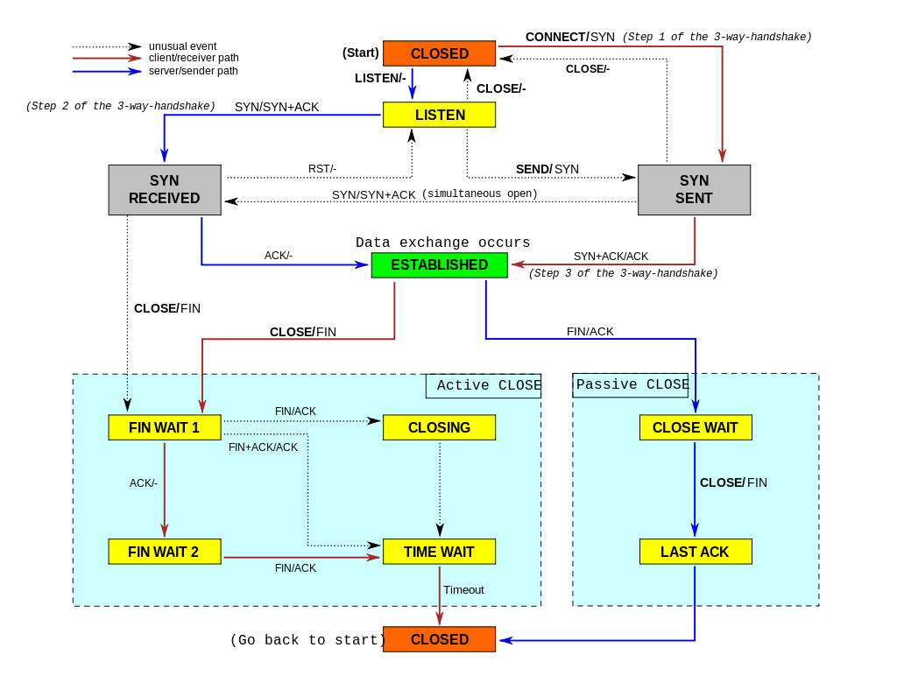

Slide 30
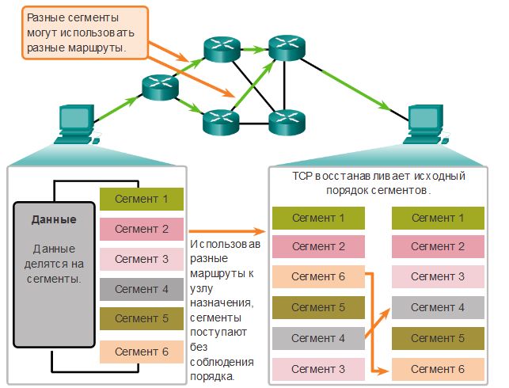
TCP: Упорядочивание сегментов

Slide 31
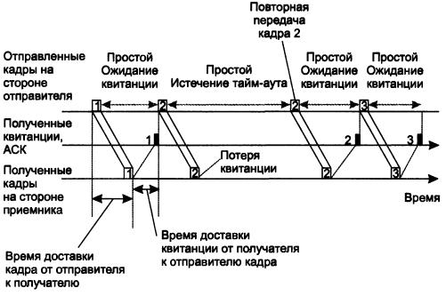
Метод простоя источника

Slide 32
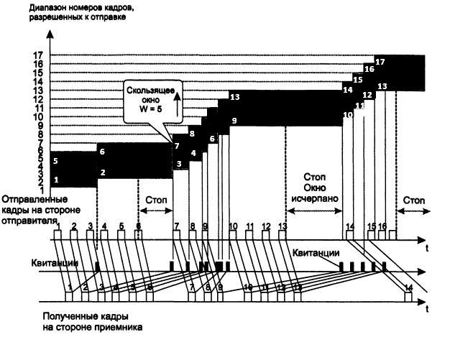
Метод скользящего окна

Slide 33
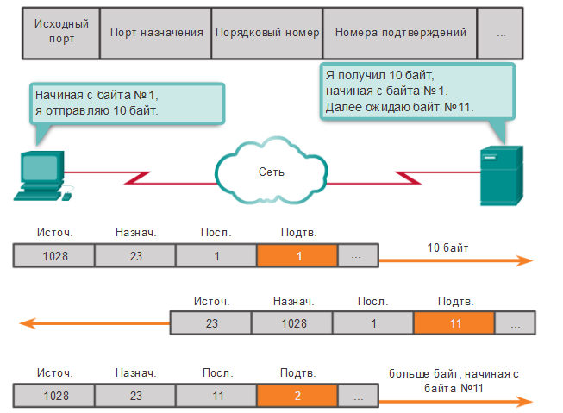
TCP: Подтверждение и размер окна

Slide 34
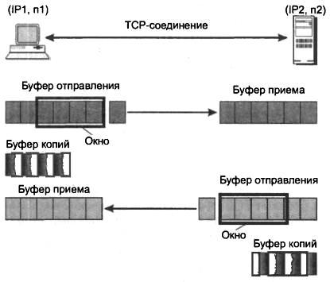
Система буферов TCP-соединения

Slide 35
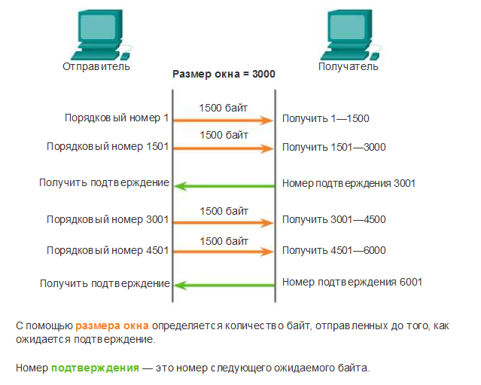
TCP: Управление потоком
(flow control)

Slide 36
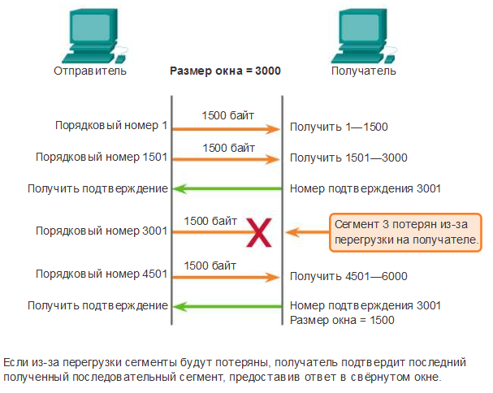
TCP:Управление потоком
(flow control)

Slide 37
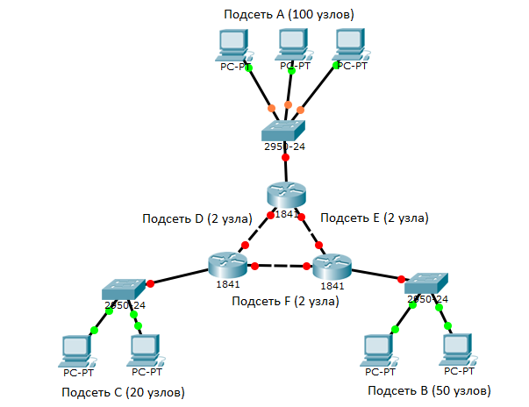
192.168.0.0/24

